Slide 1
輸 出
日本医薬品原薬工業会 法規委員会
1
Notes:
1
この資料では、原薬を含む医薬品を輸出する際の薬事業務、
・医薬品の輸出の概要
・行わなければならない届出や申請業務
・輸出用医薬品製造等（輸入）届書の記載内容
・ＧＭＰ証明書の発行申請
について説明します。

Slide 2
輸出用医薬品の概要
Ⅳ-68 p290
①輸出用医薬品に関する特例
専ら輸出の用に供される医薬品、すなわち輸出用医薬品であっても法の規制を受けるが、その表示等については輸出先国の制度に適合しなければならない等、国内向けのものと同一に取り扱うことが適当でない面があるので、法律の一部の適用を除外し、その他必要な特例が定められている。
（令第74条第2項）
輸出用医薬品には、次に記す②、③が求められる。
Notes:
まずはじめに、輸出用医薬品の概要です。
輸出用医薬品は、医薬品医療機器法上、国内流通医薬品に適用される規定が一部免除される特例が設けられています。
免除対象は、販売、授与、貯蔵、陳列に関することですが、常識的に免除不可能な事項以外の内容について免除されることになります。
免除不可能な事項としては、毒劇薬を14歳未満に交付不可、異物混入品や汚染医薬品の販売禁止、模造品の販売・授与禁止などがあります。

Slide 3
輸出用医薬品の概要
②輸出用医薬品製造等（輸入）届書
医薬品等輸出業者は、輸出用医薬品を製造（輸入）する場合には、あらかじめ機構を経由して厚生労働大臣に定められた事項を届け出なければならない。 なお、届出に関して、製造行為を委託する場合については委託を受けた者の代わりに、当該委託をした者（契約等により輸出用の医薬品等の製造を委託した製造販売業者又は製造業者）において届け出なければならない＊。 （令第74条第1項、＊R4.6.22医薬品審査管理課 事務連絡）
③輸出用医薬品GMP適合性調査
輸出用の医薬品、医薬部外品又は化粧品の製造業者は、その製造する医薬品、医薬部外品又は化粧品が政令で定めるものであるときは、その物の製造所における製造管理又は品質管理の方法が第十四条第二項第四号に規定する厚生労働省令で定める基準に適合しているかどうかについて、製造をしようとするとき、及びその開始後三年を下らない政令で定める期間を経過するごとに、厚生労働大臣の書面による調査又は実地の調査を受けなければならない。 （法第80条第1項）
Ⅳ-69 p291
Ⅳ-78 p300
Notes:
②輸出用医薬品を製造、または輸入しようとする場合には、事前に総合機構を経由して厚生労働省に届け出を行う必要があります。
③輸出用医薬品の製造業者でGMP証明書の取得の必要性がある場合は、製造をしようとするとき、及び定期調査として5年毎にGMP適合性調査を受ける必要があります。ただし、厚生労働省にGMP証明書を発行してもらうためには、対象医薬品に関して、2年以内に行政によるGMP適合性調査に適合している必要があるため、GMP証明書の発行が必要な場合は、2年毎に医薬品の種類によって総合機構または製造所の所在する都道府県によるGMP適合性調査を受審することが推奨されます。
また、輸出用医薬品GMP適合性調査の申請者は製造業者です。

Slide 4
輸出用医薬品の届出フロー
輸出用医薬品 （詳細は次ページ）
医薬品医療機器法上の承認、届出がないもの | 医薬品医療機器法上の 承認、届出があるもの |  |  | 治験薬、 試験研究用サンプル、輸入品返品、 見本 等
 | 医薬品の表示を 外国文に置き換えたものなど | 国内流通医薬品と 同形態
 |  | 原薬 | 製剤
Ⅳ-68 p290
Ⅳ-69 p291
総合機構
輸出用医薬品に関する特例の適用
厚生労働省
輸出用医薬品製造等（輸入）届書
製造
輸出
Notes:
このスライドは輸出用医薬品の製造または輸入の届出フローです。
輸出用医薬品は、国内流通医薬品と同形態の製剤や商用外品である治験薬、試験研究用サンプル、輸入品返品、見本等を輸出する場合を除いて、
輸出用医薬品製造等（輸入）届書（輸出届）を総合機構を経由して厚生労働省に提出しなくてはなりません。
輸出届は、輸出証明の発給や輸出用医薬品/医薬部外品の適合性調査 等の関連手続の要否及び処理期間を十分に考慮したうえで、輸出開始 前の適切な時期に届け出る必要があります。
商用外品である治験薬、試験研究用サンプル、輸入品返品、見本等サンプル、国内流通医薬品と同形態の製剤を輸出する場合には輸出届の提出は不要ですが、
国内流通医薬品と同形態であっても、原薬の場合は輸出届を届け出る必要があるので注意して下さい。

Slide 5
輸出用医薬品の届出
Ⅳ-69 p291
④輸出用医薬品製造等（輸入）届書の要否
輸出用医薬品の性質 |  | 輸出用医薬品製造等（輸入）届書の要否
国内で流通する形態と同じ | 製造販売承認又は届出品目 | 不 要
 | 製造販売承認又は届出の範囲で製造され，法定表示（和文）がなされている原薬、製剤中間体及び製剤バルク | ○〔簡略記載可〕
国内で流通する形態と異なる又は製造販売承認（届出）の一部が異なる | 国内の承認品目の販売名、表示事項、添付文書等を外国文に置き換えた医薬品 | ○〔簡略記載可〕
 | 製造販売承認（届出）医薬品と製造方法（包装形態が異なるものを含む）や製造所（保管場所含む）に相違があるもの | ○〔簡略記載可。 相違点を付記〕
上記以外の輸出用医薬品 | 外国のみの承認・許可品目、 外国向け仕様品等 | ○〔添付資料必要〕
業にあたらない輸出品 | 治験薬、試験研究用サンプル、製品試験用標準物質、輸入医薬品の返品、見本市等への出品用又は社員研修見本等 | 不 要
Notes:
輸出用医薬品は、
製造販売承認（届出）の対象ではなくなった製造専用の原薬（製剤中間体及び製剤バルクを含む）、製造販売承認（届出）医薬品の輸出用名称が異なる医薬品又は製造方法、製造場所、保管場所、包装・容器などの承認（届出）事項の一部が異なる医薬品等の輸出用医薬品製造等（輸入）届書により届け出た医薬品が該当します。
国内で製造販売承認又は製造販売届出された医薬品を国内で流通する形態のまま輸出する場合には、輸出用医薬品における医薬品医療機器法の適用除外を受ける必要がないので、輸出用医薬品には該当しません。
また、治験薬、輸入品返品、試験研究用サンプル及び見本等も業にあたらないため輸出用医薬品に該当しません。

Slide 6
輸出用医薬品の届出
Ⅳ-69 p291
Ⅳ-71 p293
輸出用医薬品を製造又は輸入しようとする者は、当該品目を施行規則様式第114（FD申請様式G01）の輸出用医薬品製造等（輸入）届書により総合機構を経由して厚生労働大臣に届け出なければならない。
なお、輸出届の届出時期については、輸出証明の発給や輸出用医薬品／医薬部外品の適合性調査等の関連手続きの要否及び処理期間を十分に考慮したうえで、輸出開始前の適切な時期に届け出ること。
（R4.6.22 審査管理課事務連絡 輸出用医薬品等の届出の取扱いに関するQ&A）
提出方法：直接持参、郵送もしくはオンライン（なるべく郵送又はオンライン）
詳細は、以下URLを参照
・機構による承認申請の 受付業務等について （医薬品・医薬部外品・化粧品）
令和5年9月版 （https://www.pmda.go.jp/files/000242972.pdf）
・FD申請 医薬品医療機器等の承認・許可等 厚生労働省｜各種通知 (mhlw.go.jp)
（https://web.fd-shinsei.mhlw.go.jp/notice/onlinesubmission.html）
Notes:
輸出用医薬品製造等（輸入）届書の提出方法は、総合機構への直接持参、郵送、オンラインの三通りがありますが、なるべく郵送またはオンラインとの記載があります。
各提出方法については、本資料に記載のURLを参照してください。
なお、これまでは、輸出届については、最初に輸出用医薬品を製造する3か月前までに提出となっていましたが、「R4.6.22の審査管理課事務連絡の輸出用医薬品等の届出の取扱いに関するQ＆A」において、輸出証明の発給や輸出用医薬品／医薬部外品の適合性調査等の関連手続きの要否及び処理期間を十分に考慮したうえで、輸出開始前の適切な時期に届け出ることとなっております。

Slide 7
輸出用医薬品製造等（輸入）届書の記載項目
Ⅳ-71 p293
①許可番号及び年月日
②許可の種類及び区分
③名称（製造所）
④所在地（製造所）
⑤一般的名称
⑥輸出用名称
⑦成分及び分量又は本質、製造方法、用法及び用量、効能
又は効果、規格及び試験方法
⑧輸出先
⑨備考
⑩その他
Notes:
輸出届への記載項目は10項目です。その内容は、
①許可番号及び年月日
②許可の及び区分
③製造所の名種類称
④製造所の所在地
⑤一般的名称（日局に収載されているものは日局名称、日局に収載されていないものは、国際一般名（INN）を記載。）
⑥輸出用名称（輸出先国において実際に使用する名称）
⑦成分及び分量又は本質、製造方法、用法及び用量、効能又は効果、規格及び試験方法
⑧輸出先
⑨備考
⑩その他になります。
同じ原薬でも国によって承認規格が異なってしまう場合があり、規格が変われば違う製品扱いとなります。その場合、輸出届も各々提出しなくてはならないので注意が必要です。
なお、輸出国の追加など、輸出届内容の変更であれば、変更届の提出を行います。

Slide 8
医薬品GMP証明書発行フロー
申請者
Ⅳ-81 p303
証明書申請
証明書交付
例（1）
例（2）
証明書進達
厚生労働省医薬局
総合機構
監視指導・麻薬対策課
GMP調査状況の照会
GMP調査状況の報告
証明書発行
都道府県又は総合機構
Notes:
このスライドはGMP証明書の発行フローです。
GMP証明書とは、輸出先国等の要求に応じて提出する、輸出される医薬品、医薬部外品又は医療機器が医薬品医療機器法に基づき製造されたものである旨のGMP省令要求事項適合状況に関する証明のことです。
まず、輸出製品のGMP証明書を取得したい申請者が総合機構にGMP証明書の発行申請を行います。
総合機構は、当該輸出製品の調査権者に当該輸出製品のGMP適合性調査状況の照会を行います。
輸出先国によっては、定期的にGMP証明書の提出を要求する場合があるので、2年毎に当該輸出品に関するGMP適合性調査を受審することが推奨されます。
結果として、調査権者から総合機構にGMP調査結果状況が報告され、GMP証明書が遅滞なく発行されます。
総合機構は調査権者から当該輸出品に関するGMP適合性調査結果に問題ないとの報告を受けた後、監視指導・麻薬対策課にGMP証明書の発行申請を行います。
監視指導・麻薬対策課は、総合機構からの申請を受け、GMP証明書を発行します。
総合機構は、監視指導・麻薬対策課が発行したGMP証明書を申請者に交付します。

Slide 9
GMP証明書の発給申請
例（1） GMP証明書申請のための提出文書
Ⅳ-81 p303
様式1 | 証明書発給申請書
様式26 | 承認・添付文書等証明確認調査申請書
様式14-1 | 証明書（和文）、Certificate（英文）
様式22 | 医薬品・医薬部外品GMP省令要求事項適合証明書発行の必要性等
様式22別紙 | 証明希望製品に係るGMP調査に関する調書
－ | その他 （医薬品製造業許可証（写）、 輸出用医薬品製造届書（写）、 承認申請書（写））
様式は総合機構ホームページ
ホーム > 審査関連業務 > 承認審査業務（申請、審査等） > 輸出証明 からダウンロードできます
手数料を振り込んだ振込用紙のコピーを貼付します
EU向けは様式15等を提出します
Notes:
実際の申請手順について一例を説明します。
まず、総合機構ホームページから様式をダウンロードし、令和3年8月2日付け薬生発0802第4号通知を参考にして必要事項を記入します。
所定の手数料を振込、振込用紙のコピーを様式26の裏面に貼付します。
これらの文書と返信用封筒を併せて、郵送等で、総合機構 審査業務部業務第一課宛に送付します。
一部の文書は電子文書として提出できます。
詳細は原薬取扱いの手引きを参考にしてください。

Slide 10
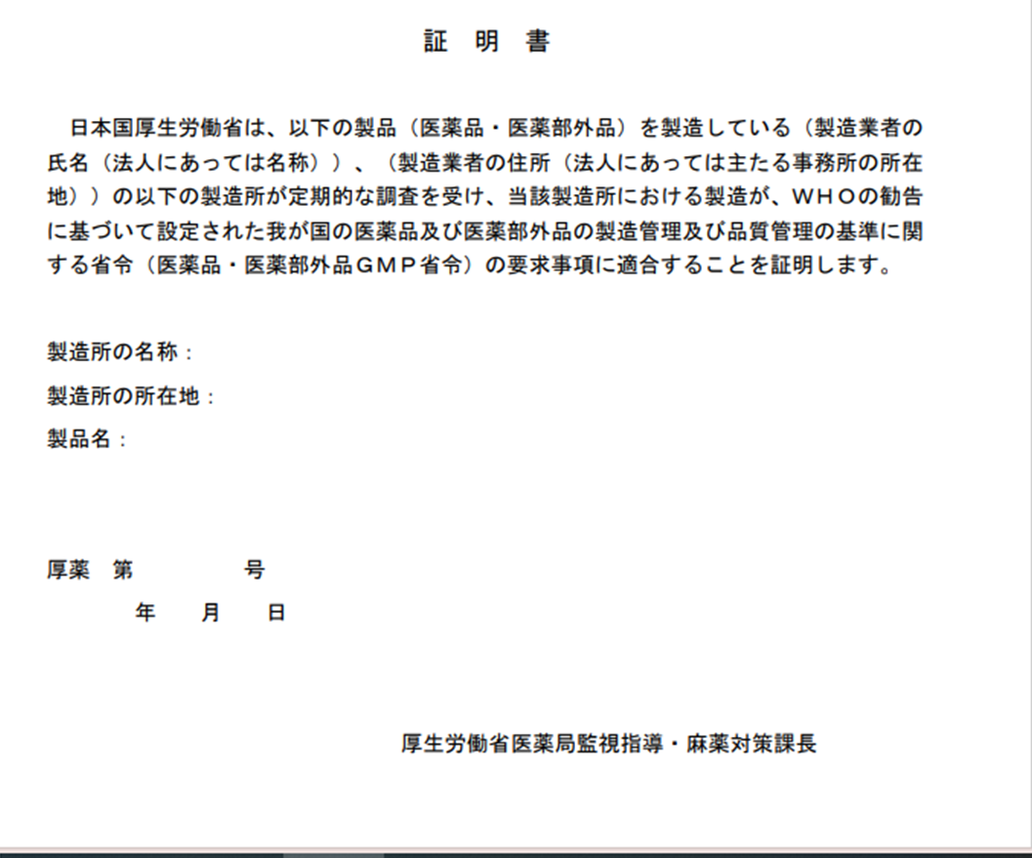
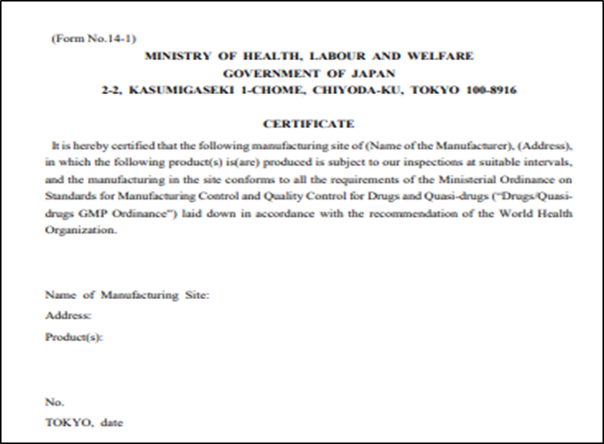
GMP証明書の発給申請
例（2） 公布されるGMP証明書
Ⅳ-81 p303
様式14－1に、No. が付与され、GMP証明書が交付されます。
Notes:
提出された文書は、総合機構により調査確認をうけた後、厚労省の担当課（室）にて、スライドに示されるような証明書が発行されます。
原則として証明書は、総合機構を経由して申請者へ発給されます。
輸出に関する説明は以上です。

